Slide 1
ميخك Dianthus caryophyllus گياهي دو لپه و يكي از مهمترين گياهان زينتي دنياست كه هم به جهت زيبايي وگوناگوني رنگ وهم از نظر اقتصادي از اهميت ويژه اي برخوردار است.
محدوديت هاي موجود در روش هاي به نژادي و سنتي (تلاقي و گزينش) به ويژه انتقال خصوصيات ژنتيكي از ديگر موجودات به گياهان و داشتن ويژگي هاي هتروزيگوتي بالا در گياه ميخك باعث شده است كه كاربرد فنون جديد سلولي مولكولي (انتقال ژن و انتخاب سلول) جهت اصلاح خصوصيات اقتصادي اين گياه ضرورت پيدا مي كند.
Golsaran.com

Slide 2
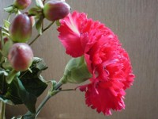
روش های اصلاحی در میخک :
تنوعات سوماکلونی
جهش زایی
هاپلوئیداسیون
مهندسی ژنتیک
كشت بافت
Golsaran.com

Slide 3
تنوعات سوماكلوني و جهش هاي القايي :
تغييرات ‍ژنتيكي از جمله تغيير در توالي DNA (مانند جهش هاي نقطه اي) تغيير در ساختار كروموزوم ها
(مانند جابجايي) و تغيير در تعداد كروموزوم ها (پلي پلوئيدي و آنو پلوئيدي) مي توانند تنوعات سوماكلوني
را ايجاد نمايند.
از آنجا كه جهش هاي خودبخودي به ندرت اتفاق مي افتد، توليد جهش ياخته هاي القايي راه مناسبي براي
ايجاد تنوع در گياهان محسوب مي شوند.
Golsaran.com

Slide 4
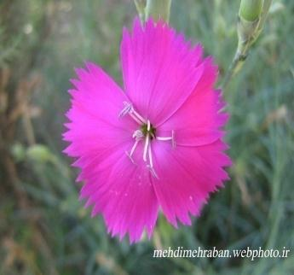
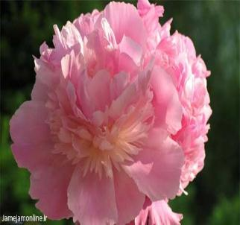
پلي پلوئيدي :
به طور كلي به 2 گروه اتوپلوئيدي و آلوپلوئيدي تقسيم مي شود.
Nimura و همكاران نيز در سال 2006 نشان دادند كه آمفي ديپلوئيدهاي حاصل از 2 برابر شدن كروموزوم هاي گل ميخك داراي گل هايي بزرگتر و دانه هاي گرده و بذر با باروري بيشتر بودند.
Golsaran.com

Slide 5
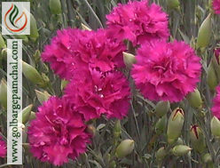
مهندسي ژنتيك :
از جمله موفقيت هاي حاصل از به كارگيري اين تكنيك در اصلاح گياهان زينتي ميتوان به ايجاد رنگ هاي ويژه، عطر گل، ماندگاري پس از برداشت، ساختار و شكل گل و گياه و مقاومت به بيماري ها و آفات اشاره كرد.
Golsaran.com

Slide 6

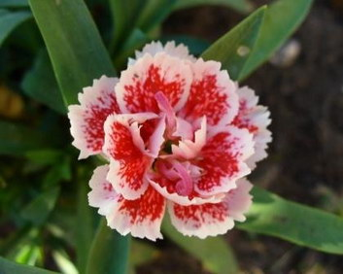
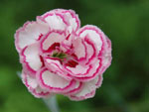
رنگ گل :
رنگ گل تحت تاثير 3 نوع رنگدانه ، فلانوئيد، كارتنوئيد و بتالئين ها است. تنوع در رنگ گل با استفاده از مهندسي ‍‍‍ژنتيك بر ايجاد تغيير در مسيرهاي متابوليكي توليد فلانوئيد ها متمركز شده است .
اين روش به وي‍ژه در زماني كه گياه والد عقيم بوده و يا يك گياه با طرح هاي رنگي جديد ايجاد شده باشد، به عنوان بهترين مكمل روش هاي اصلاحي سنتي به شمار ميرود .
ايجاد تنوع در انواع گياهان زينتي از طريق روش هاي دورگ گيري و ايجاد جهش انجام گرفته است. اما استفاده از مهندسي ‍ژنتيك براي تغيير رنگ گل از آن جهت حائز اهميت است، كه ساير صفات مطلوب گياه كه ممكن است سالها براي ايجاد آن ها زحمت كشيده باشند، تغيير نكرده و فقط رنگ تغيير مي كند.
Golsaran.com

Slide 7
برطبق نظريه ي Winkel-shirley (2002) از آنجا كه گیاهان ترا ريخته با آنتي سنس اين ژن بدون فلانوئيد هستند و فلانوئيد نقش مهمي در محافظت گياهان د ر برابر اشعه ي ماوراء بنفش و ساير تنش هاي محيطي دارند. اين گل ها عموما از مقاومت كمي بر خوردار مي باشند.
Golsaran.com

Slide 8
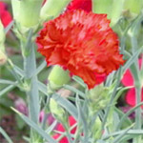
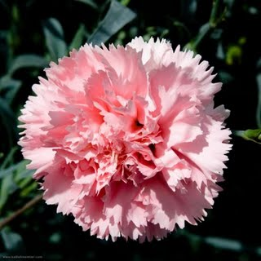
Zuker و همكاران در سال 2002 نشان دادند كه با كنترل منفي ژن F3H در ميخك ميزان آنتوسيانين تغيير كرد وكاهش يافت كه موجب كمرنگ تر نمودن گل شد اما بر رايحه ي آن افزود .
رنگ نهايي قابل مشاهده در گل معمولا متاثر از چند عامل از جمله مولكول هاي آنتوسيانين اوليه، رنگدانه هاي ديگر وpH واكوئل مي باشد.
ارقام زياد ديگري هر ساله در دنيا اصلاح مي شوند. دامنه رنگ در گلهاي ميخك وسيع است. تنها گلهاي آبي، سبز و سياه در ميخك بطور طبيعي ديده نشده است.
Golsaran.com

Slide 9

بسياري از گل ها داراي مشتقات دلفينيدين هستند.
يكي از اهداف مهندسي ژنتيك سعي بر القاي سنتز مشتقات دلفينيدين به منظور ايجاد گل هاي آبي در گياهان بوده است .
آنزيم كليدي در بيوسنتز دلفينيدين F3’5’H است. شركت هاي فلوريژن (Florigene Ltd.) و سانتوري ( Suntory Ltd) ميخك هاي بنفش را با انتقال ژن F3’5’H و FDR اطلسي ايجاد نموده و نشان داده اند كه گلبرگ گياهان تراريخته داراي ماده دلفينيديني است كه در ميخك هاي بومي وجود ندارد.
Golsaran.com

Slide 10

ماندگاري گل :
يكي ديگر از اهداف اصلاحي ايجاد ارقامي با ماندگاري گل در مرحله ي پس از برداشت است .
عمر پس از برداشت گل ها عمدتا تحت تاثير تغذيه، آلودگي باكتريايي، و ميزان اتيلن توليد شده در گياه قرار مي گيرد.
مهم ترين گل هاي شاخه بريده جهان، رز، ميخك و داوودي هستند، كه از بين اين سه گل تنها اتيلن در ميخك به پيري گلهاي آن مي انجامد.
تيمار ميخك با تيوسولفات نقره يكي از راه هاي افزايش طول عمر گل هاي شاخه بريده محسوب مي شود، اما از آنجا كه نقره ماده اي سمي است، بهنژادگران برآنند تا با استفاده از روش هاي ديگر پيري را در ميخك متوقف سازند.
Golsaran.com

Slide 11
كاهش بيان توليد اتيلن با خاموش كردن ژن مخصوص توليد آنزيم هاي ACC oxidaseو ACC synthase كه كاتاليزورهاي توليد درون زاي اتيلن محسوب مي شوند توسط (Savin ) و همكاران (1995) انجام گرفته است.
با روشن شدن مسير متابوليكي توليد اتيلن در گياه مدل آرابيدوپسيس، ژن پذيرنده اتيلن از آرابيدوپسيس (Ert1) جداسازي و به دنبال آن ژن جهش يافته پذيرنده اتيلن (Ert1-1) معرفي شد، با انتقال اين ژن به ميخك، گل هايي با عمر گلجاي بالا و غير حساس به اتيلن دروني و بيروني و عاري از مواد شيميايي توليد شد.
Golsaran.com

Slide 12
عطر گل :
عطر گل در جذب گرده افشانها و براي مصرف كنندگان بازار گل و گياه از اهميت ويژه برخوردار است
همان طور كه قبلا گفته شد، با تنظيم منفي ژن F3H در ميخك به منظور كاهش يافتن آنتوسيانين و كمرنگ تر نمودن گل Zuker, و همكاران (2002) به گياهاني با مقدار متيل بنزوات توليدي بيشتر و در نتيجه رايحه ي بيشتري دست يافتند .
Golsaran.com

Slide 13
مقاومت به بيماريها:
با انتقال ژن كيتيناز ChiA، از باكتري Serratia marsecens ، به تعدادي از ارقام ميخك، لاين هاي جديدي پديد آمد كه تاخير در بروز علائم بيماري و در نتيجه تاخير در مرگ گياه را موجب شوند.
Golsaran.com

Slide 14
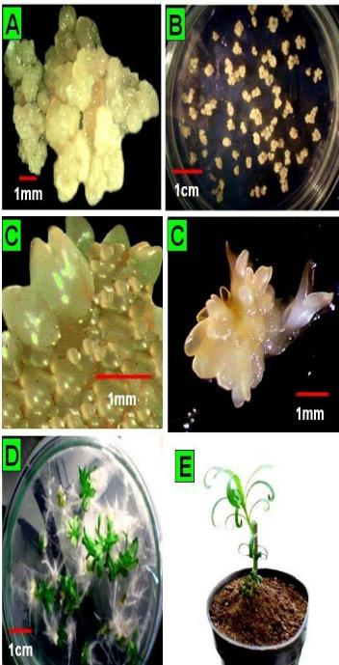
كشت بافت:
كشت بافت گياه ميخك اهميت قابل توجهي براي توليد پايه هاي مادري عاري از ويروس دارد.
از رويان زايي بدني به عنوان ابزاري براي مطالعات بنيادي نظير بيوشيمي، فيزيولوژي ، گياهشناسي، مرفولوژي و تشريح و نيز از فنون و روش هاي بيو تكنولوژي براي انتقال ژن، حفظ ژرم پلاسم، توليد متابوليت هاي ثانويه، يجاد تنوع ژنتيكي و حذف ويروس از گياه استفاده كرد. (Vicient et al.1998).
فري و همكاران ( Fery et al.1992)براي اولين بار ايجاد رويان بدني را در گياه ميخك گزارش دادند.
يان چوا و همكاران (Yantcheva et al.1998)ايجاد رويان بدني مستقيم از مسير كالوس را در ميخك گزارش داد.
Golsaran.com

